Slide 1
Литературная игра «Чувства добрые я лирой пробуждал…» к 225-летию со дня рождения А.С. Пушкина
Муниципальное автономное общеобразовательное учреждение
«Средняя общеобразовательная школа №153 с углубленным изучением иностранных языков» г. Перми

Slide 2
1 этап – «Представление команд» Задание: Придумать название команде, используя строки произведений А.С. Пушкина

Slide 3
2 этап – «Литературная разминка»
Задание: Угадать, из какого произведения приведенные строки. Ответы запишите на раздаточном листе.

Slide 4
2 этап – «Литературная разминка» Правильные ответы
Но жена не рукавица:
С белой ручки не стряхнешь,
Да за пояс не заткнешь.
«Сказка о царе Салтане»
Сижу за решеткой в темнице сырой.
Вскормленный в неволе орел молодой,
Мой грустный товарищ, махая крылом,
Кровавую пищу клюет под окном
«Узник»
Покройте попоной, мохнатым ковром; В мой луг под уздцы отведите; Купайте; кормите отборным зерном; Водой ключевою поите….
«Песнь о вещем Олеге»
Матушка твоя, узнав о твоем поединке и о том, что ты ранен, с горести занемогла и теперь лежит. Что из тебя будет? Молю бога, чтоб ты исправился, хоть и не смею надеяться на его великую милость. «Капитанская дочка»
Нет, — отвечала она. — Поздно — я обвенчана, я жена князя Верейского
«Дубровский»

Slide 5
3 этап – «Знатоки биографии А.С. Пушкина»
Задание: Используя предложенную вам инфографику, найдите соответствия и напишите в раздаточный лист

Slide 7
«Знатоки биографии А.С. Пушкина» Правильный ответ
Факт | Да | Нет | Не хватает информации
1.В 8 лет он сочинял на французском языке маленькие комедии. | +
2.Ежегодно,до конца своей жизни, на годовщину Лицея Пушкин писал стихи, ключевой темой которых была дружба. | +
3.Манга – это комикс, нарисованный в Японии . |  |  | +
4.В Лицее Александр получил прозвище «француз»,т.к. его детство прошло во Франции. |  | +
5. Для Пушкина годы учебы прочно связаны с друзьями Антоном Дельвигом, Львом Толстым и Иваном Тургеневым |  | +
6.Поэму «Руслан и Людмила» он написал в 30 лет |  | +
7. Больше всего на свете он любил книги | +

Slide 8
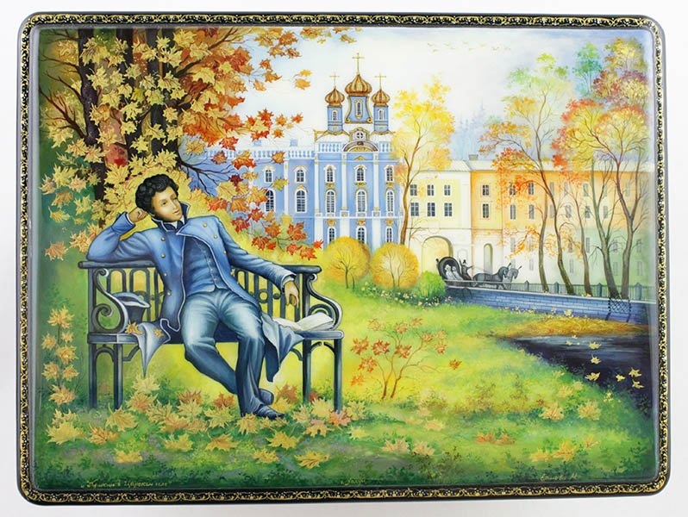
4 этап – «Знатоки пушкинских строк о природе»
Задание: В предложенных текстах о природе найдите строки А.С. Пушкина

Slide 9
«Знатоки пушкинских строк»
Правильные ответы
Дни поздней осени бранят обыкновенно, Но мне она мила, читатель дорогой, Красою тихою, блистающей смиренно. Так нелюбимое дитя в семье родной К себе меня влечет. Сказать вам откровенно, Из годовых времен я рад лишь ей одной…
Унылая пора! очей очарованье! Приятна мне твоя прощальная краса — Люблю я пышное природы увяданье, В багрец и в золото одетые леса, В их сенях ветра шум и свежее дыханье, И мглой волнистою покрыты небеса, И редкий солнца луч, и первые морозы, И отдаленные седой зимы угрозы.
Уж небо осенью дышало, Уж реже солнышко блистало, Короче становился день, Лесов таинственная сень С печальным шумом обнажалась, Ложился на поля туман, Гусей крикливых караван Тянулся к югу: приближалась Довольно скучная пора; Стоял ноябрь уж у двора.

Slide 10
5 этап – «Исследователи»
Задание: Вам предлагаются карточки с изображением героев, предметов из произведений А.С. Пушкина. Ваша задача – назвать героя (предмет); вспомнить ситуацию, связанную с этим героем (предметом) и описать, символом какого чувства он является.

Slide 11
В какой сказке А.С.Пушкина мы встречаемся с этой птицей? Символом чего является она является ?
«Сказка о царе Салтане»
Белый лебедь всегда считался символом чистоты, милосердия и благородства

Slide 12
О каких стихотворениях напоминают вам эти осенние листья? Какие чувства передает А.С.Пушкин в этих текстах?
«Унылая пора! Очей очарованье!»
В стихотворении « Осень» чудесными описаниями осенней природы поэт хочет донести до читателя свою особенную любовь к осени, в последних строках этого отрывка он показывает с необычайной убедительностью и поэтичностью, как рождается в его душе вдохновение, как зарождаются его поэтические создания

Slide 13
Кому из героев принадлежит это кольцо? Символом чего оно является?
Кольцо, подаренное Дубровским Маше в повести А.С.Пушкина «Дубровский», является символом любви, веры

Slide 14
В какой повести мы видим этот предмет? Кому он принадлежит? Что символизирует ?
«Капитанская дочка». Петр Гринев отдает свой тулуп Пугачеву.
Заячий тулупчик в данном случае символизирует добро, которое возвращается к человеку.

Slide 15
Из какого произведения это письмо? Кто его пишет? Какие чувства героини раскрывает это письмо?
Письмо Татьяны становится символом ее искренности, нежной и полной любви к Онегину

Slide 16
6 этап – «Читаем
Пушкина вместе…»
Задание: Прочитать выразительно предложенные вам строки

Slide 17
Друзья мои, прекрасен наш союз! Он, как душа, неразделим и вечен —
Неколебим, свободен и беспечен,
Срастался он под сенью дружных муз.
Куда бы нас ни бросила судьбина
И счастие куда б ни повело,
Всё те же мы: нам целый мир чужбина;
Отечество нам Царское Село.
И долго буду тем любезен я народу, Что чувства добрые я лирой пробуждал, Что в мой жестокий век восславил я Свободу И милость к падшим призывал.
Веленью божию, о муза, будь послушна, Обиды не страшась, не требуя венца, Хвалу и клевету приемли равнодушно И не оспоривай глупца.
Любви, надежды, тихой славы
Недолго нежил нас обман,
Исчезли юные забавы,
Как сон, как утренний туман;
Но в нас горит еще желанье,
Под гнетом власти роковой
Нетерпеливою душой
Отчизны внемлем призыванье…

Slide 18
Подведение итогов игры.
Объявление о начале «Школьной Пушкинианы»
С 8 февраля по 26 мая 2024 года

Slide 19
«Школьная Пушкиниана»
8 февраля 2024 г. – 26 мая 2024 г.

